Slide 1
Поиграй-ка
Муниципальное казенное дошкольное образовательное учреждение
детский сад № 9
Интерактивная игра для детей 6-7 лет
Составила: воспитатель
Маринченко Н.И
2019г
Узловский район

Slide 2
Цель: развивать логическое мышление
Задачи:
Развивать внимание;
Закреплять геометрические фигуры;
Составлять логическую цепочку, соблюдая ритм;
Учить сравнивать группу картинок, находя различия;
Закреплять умения классифицировать предметы;

Slide 3
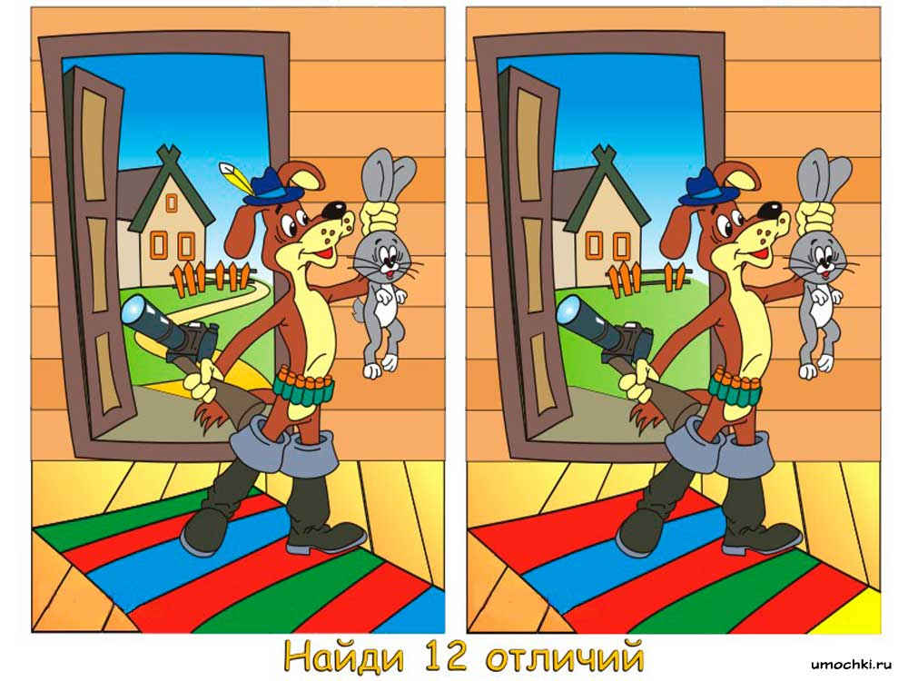

Slide 4
«Собери бусы»

Slide 5
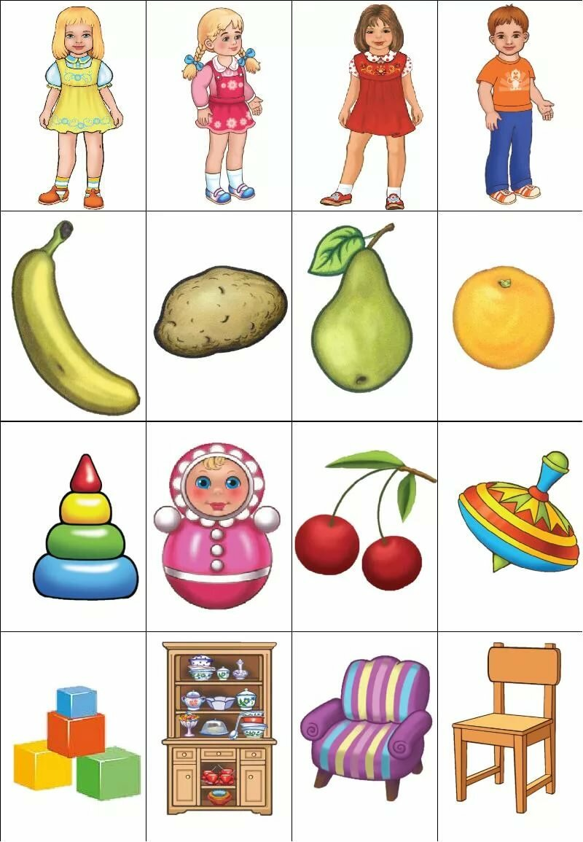
«Четвертый лишний»
3
4

Slide 7
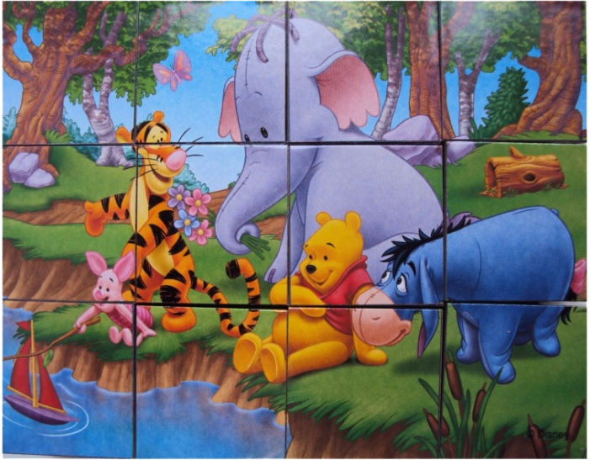

Slide 8
м
!
Ы
о
л
ц
д
о

